Slide 1
Удивительный мир живых организмов

Slide 2
Первый тур
«Что в имени тебе моем»

Slide 3

Железное дерево

Slide 4
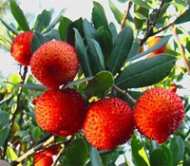
Земляничное дерево

Slide 5
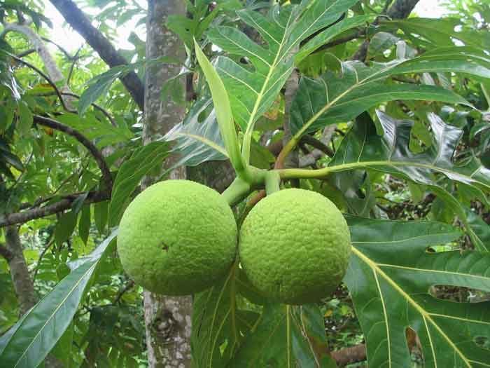
Хлебное дерево

Slide 6
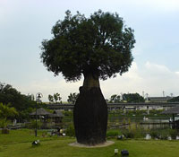
Бутылочное дерево

Slide 7
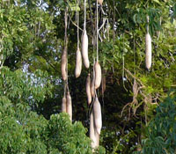
Колбасное дерево

Slide 8
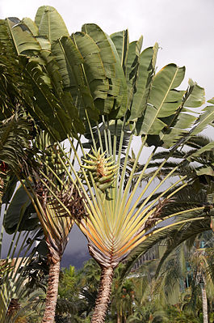
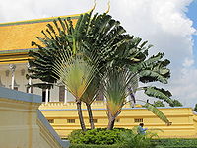
Дерево Путешественников

Slide 9
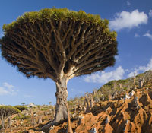
Драконовое дерево

Slide 10
Мини-пауза «Удивительные растения»

Slide 11
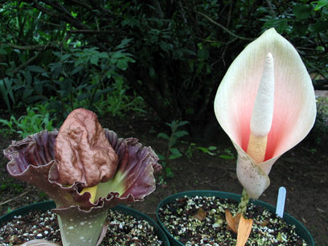
Аморфофаллус

Slide 12
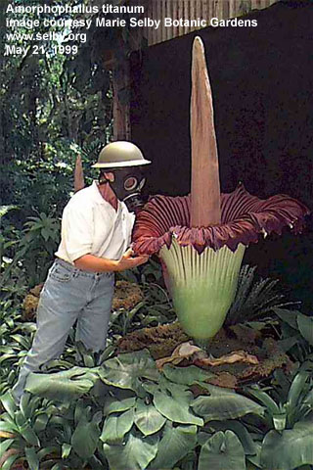

Slide 13
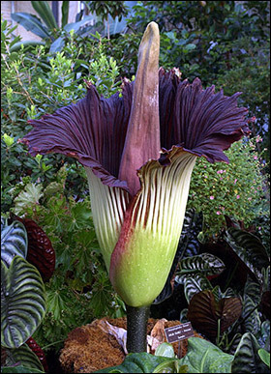

Slide 14
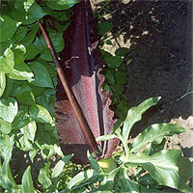
Аронник обыкновенный

Slide 15
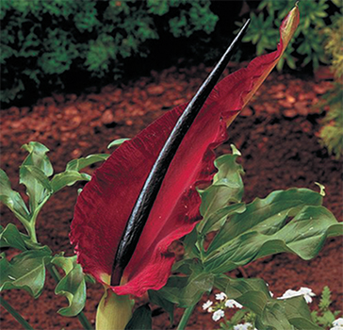

Slide 16
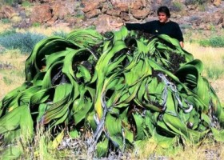
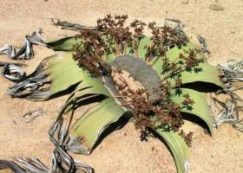
Вельвичия удивительная

Slide 17
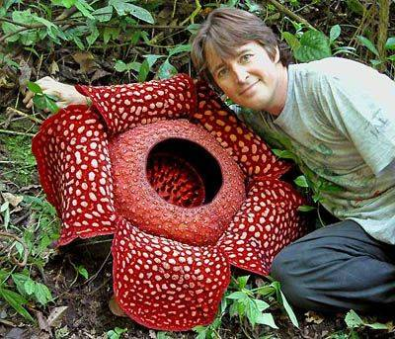
Раффлезия Арнольди

Slide 18
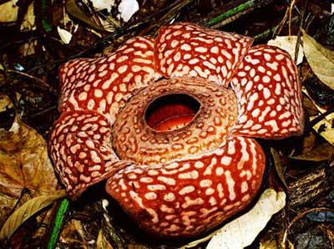

Slide 19
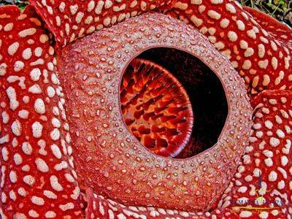

Slide 20
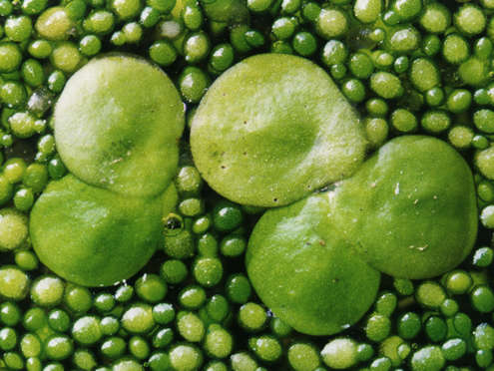
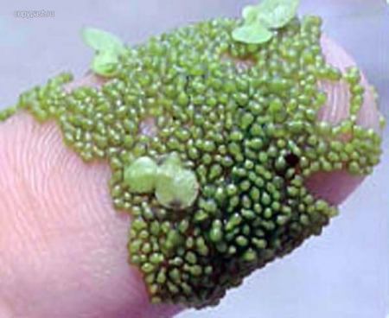
Вольфия

Slide 21
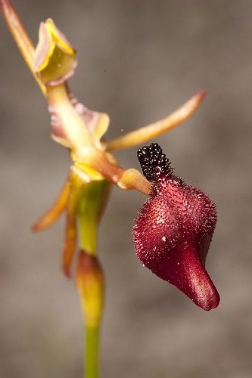
Дракея

Slide 22
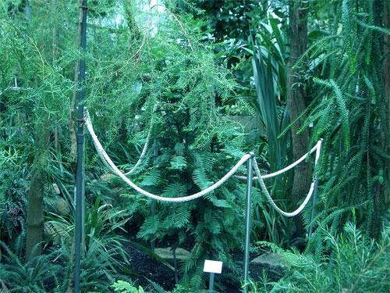
Воллемия

Slide 23
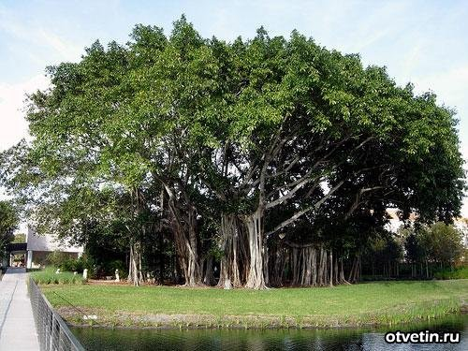
Дерево лес

Slide 24
Второй тур
«Верните зверей в слова»

Slide 25
Например: - - - - - КА (вкусное прозвище автомобильного руля)
Баран

Slide 26
1. ПА - - - -ДНИК (огороженный садик перед домом) 2. П - - - - ОК (небольшой населенный пункт) 3. ЗА - - - - КА (печная дверь)

Slide 27
Третий тур
«Немного обо всем»

Slide 28
1. Птица, которая плавает, но не летает?

Slide 29
2. Какое животное способно выпить 250 л воды?

Slide 30
3. Зачем тигру полоски, а жирафу пятна?

Slide 31
4. Назовите самую большую ягоду.

Slide 32
5. Почему цветы красивы и душисты?

Slide 33
6. Из чего получают сахар?

Slide 34
7. Какая птица со времен древних греков считается символом мудрости и познания?

Slide 35
8. В Древнем Риме ее называли капут, что означает «голова», а на греческом оно звучит как «брассо», то есть «трещать», «хрустеть». А как это растение называем мы?

Slide 36
Мини-пауза «Удивительные животные»

Slide 37
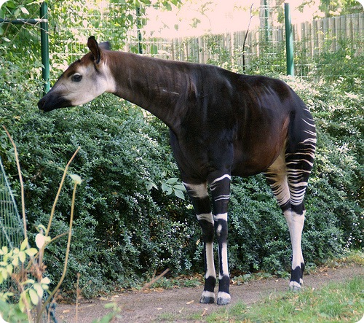
окапи

Slide 38
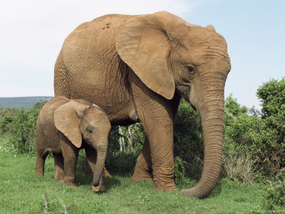
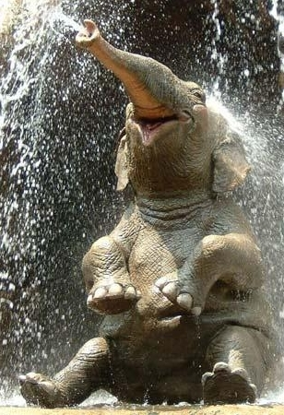
слон

Slide 39
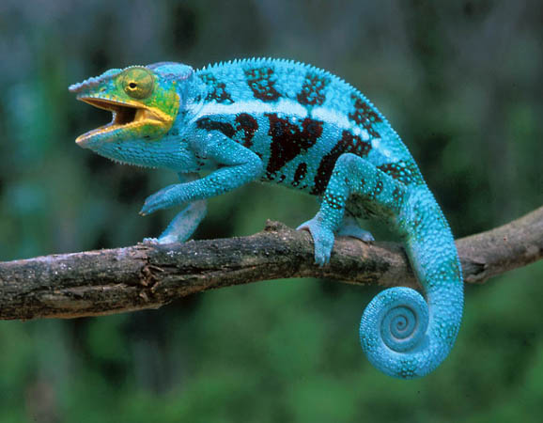
хамелеон

Slide 40
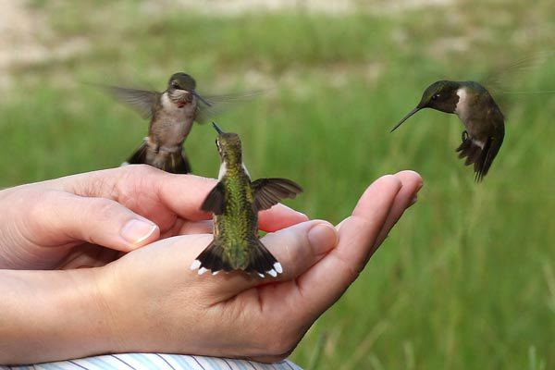
колибри

Slide 41
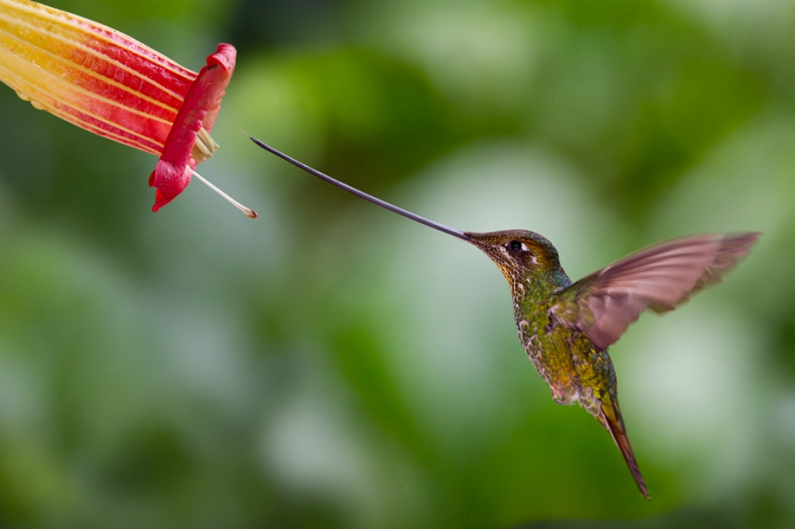

Slide 42
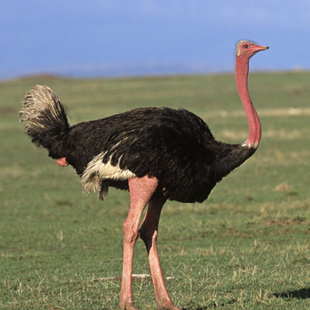
страус

Slide 43
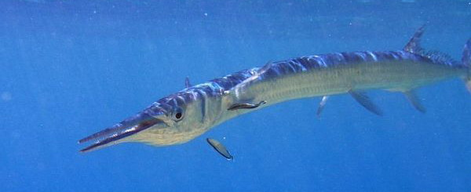
сарган

Slide 44
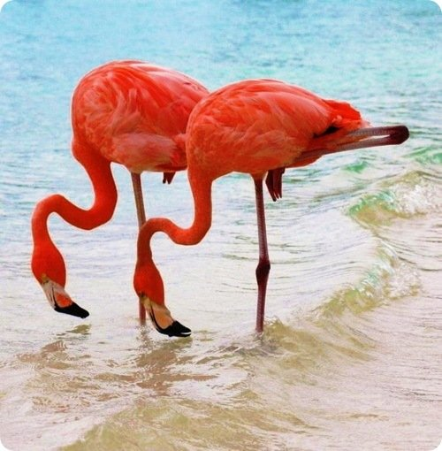
фламинго

Slide 45
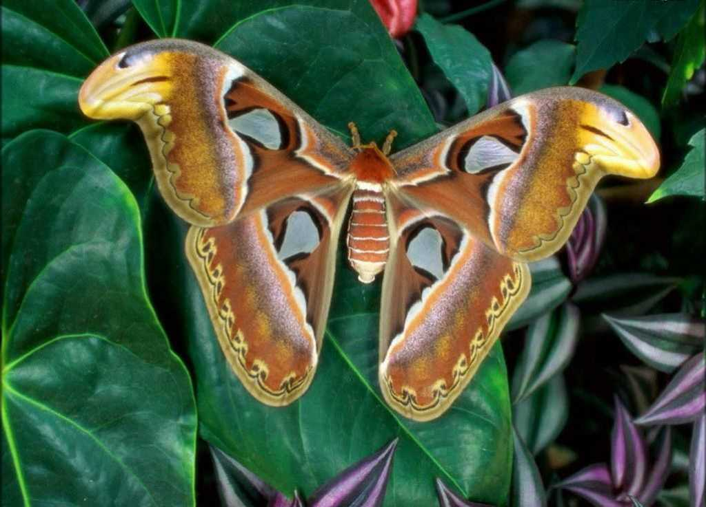

Slide 46
Четвертый тур
«Отгадай животное»

Slide 47
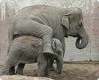
Конверт №1
«СЛОН»
В зоопарке,
Верь, не верь,
Проживает
Чудо – зверь.
У него рука – во лбу
Так похожа на трубу!

Slide 48
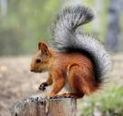
Конверт №2
«БЕЛКА»
И по соснам, и по елям
Быстро бегает она,
Видит, шишки, где поспели,
Где грибная целина.

Slide 49
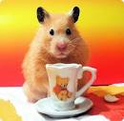
Конверт №3
«ХОМЯК»
Я устраиваюсь ловко:
У меня с собой кладовка.
Где кладовка? За щекой!
Вот я хитренький какой!

Slide 50

Конверт №4
«ЖИРАФ»
Узнать его нам просто,
Узнать его легко:
Высокого он роста
И видно далеко.

Slide 51
Пятый тур
«Ты – мне,
я - тебе»

Slide 52
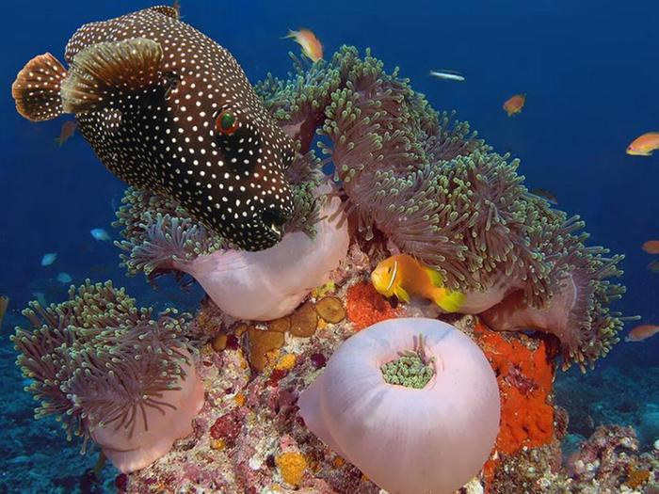

Slide 53
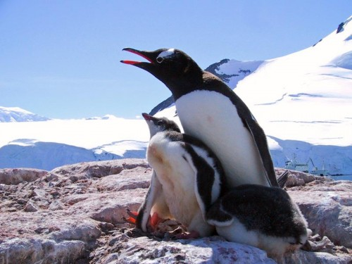

Slide 54
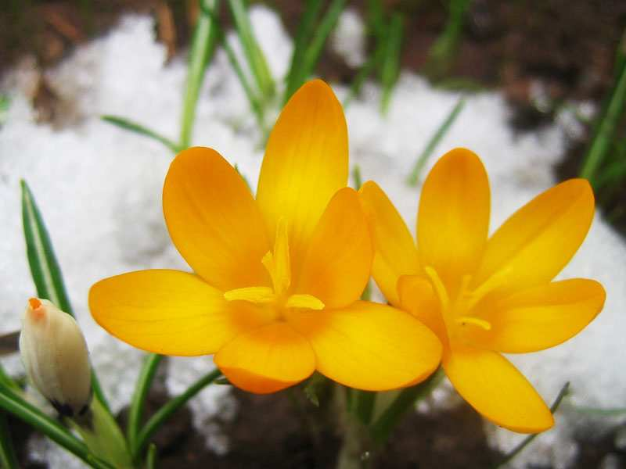

Slide 55
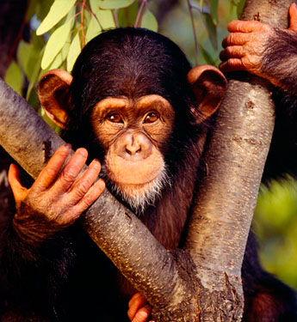

Slide 56
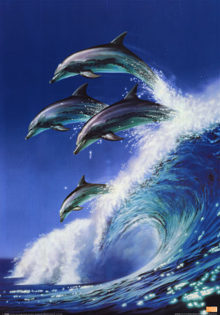

Slide 57
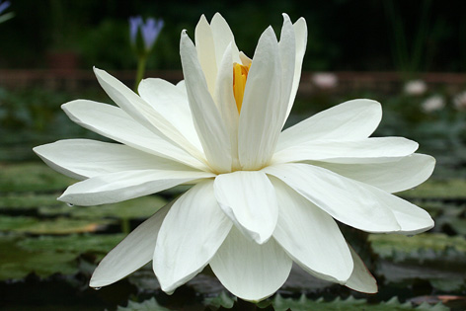

Slide 58
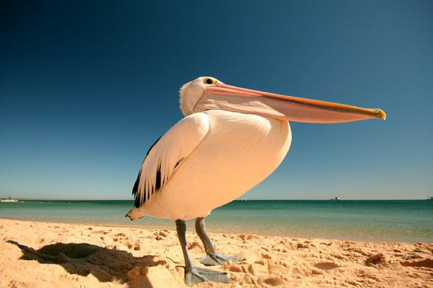

Slide 59
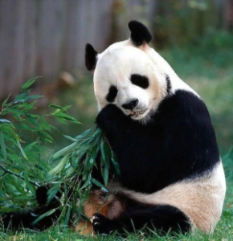

Slide 60
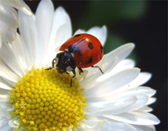

Slide 61
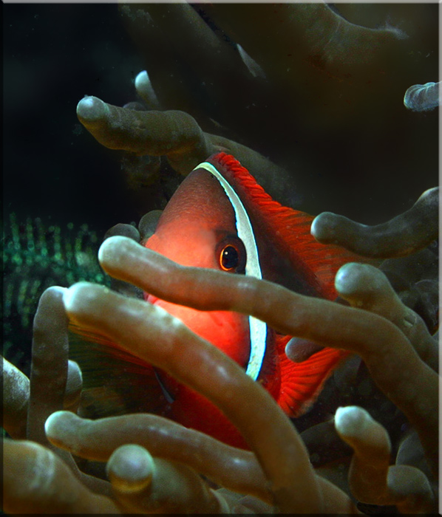

Slide 62
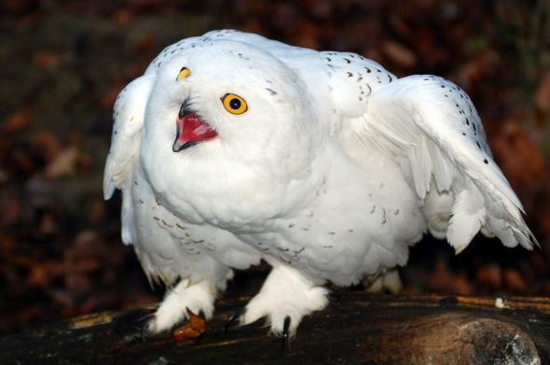

Slide 63
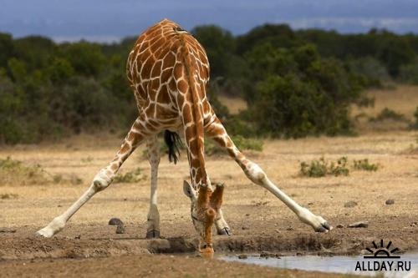

Slide 64
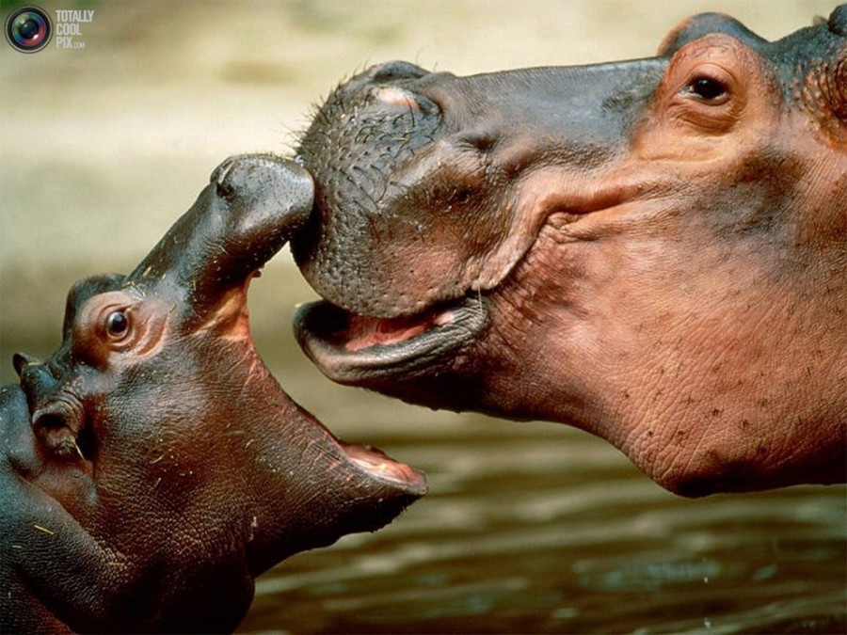

Slide 65
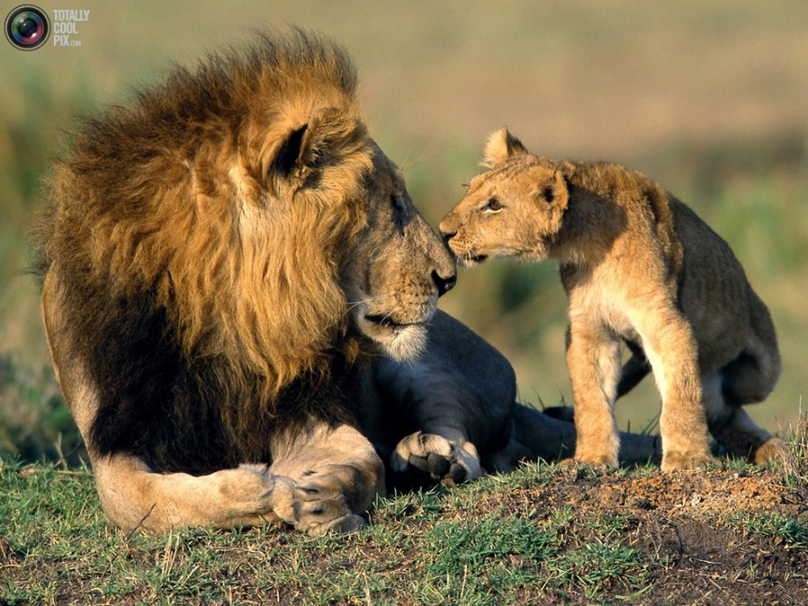

Slide 66
